Slide 1
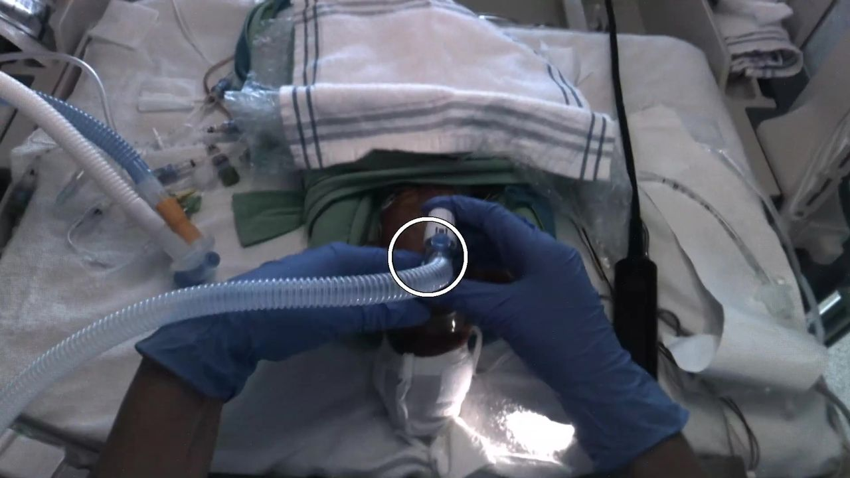
Het opnemen van en reflecteren op (acute) medische procedures op de IC | ?? NAAM project? Neoflix 2.0
Niels Groeneveld
Veerle Heesters (PhD Neonatologie)
LUMC
Klinische les

Slide 2
Wat is videoreflectie?

Slide 3
Introductie
Wie is er bij een NEOFLIX-sessie geweest?
Is er een video van iemand afgespeeld tijdens de NEOFLIX?

Slide 4
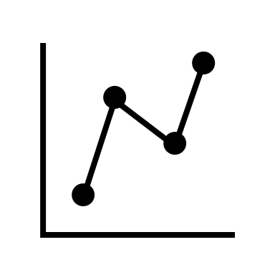

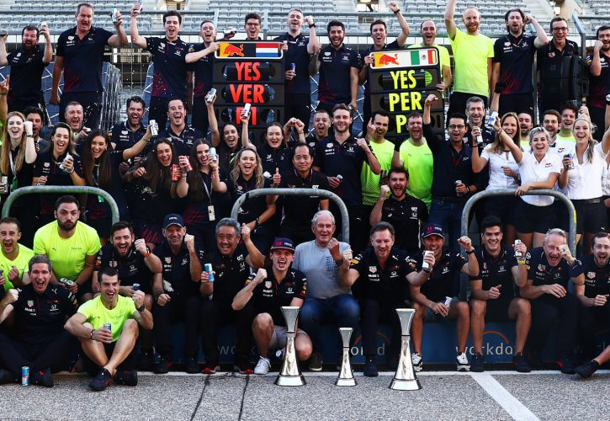
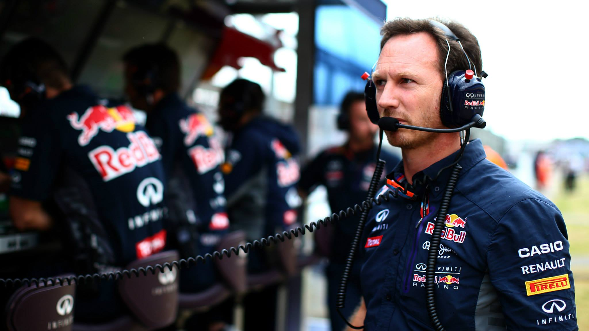
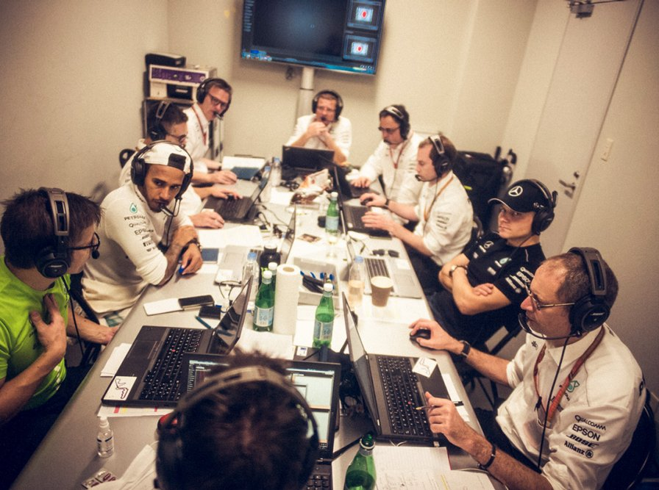
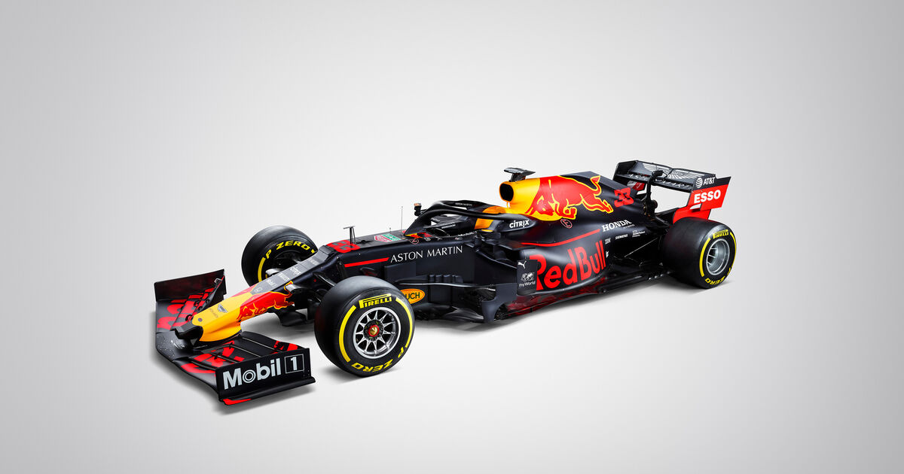
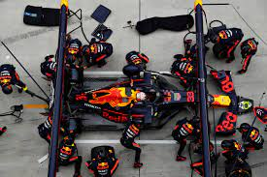
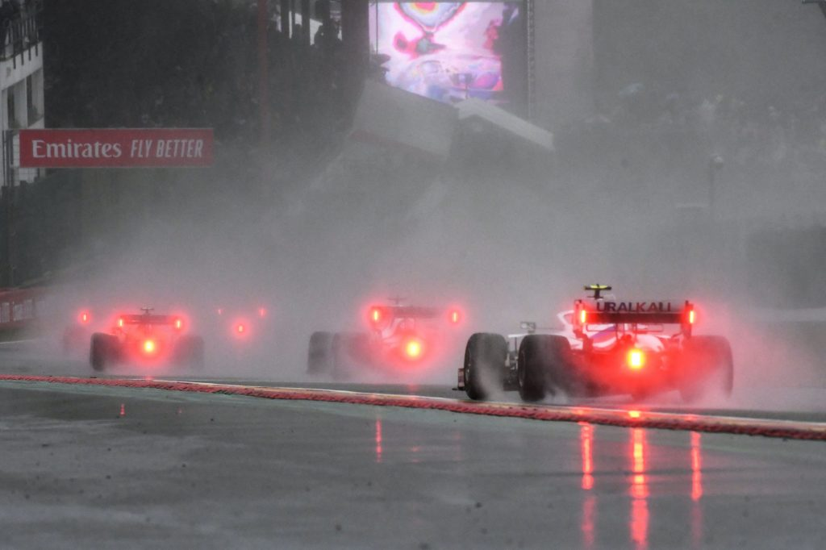
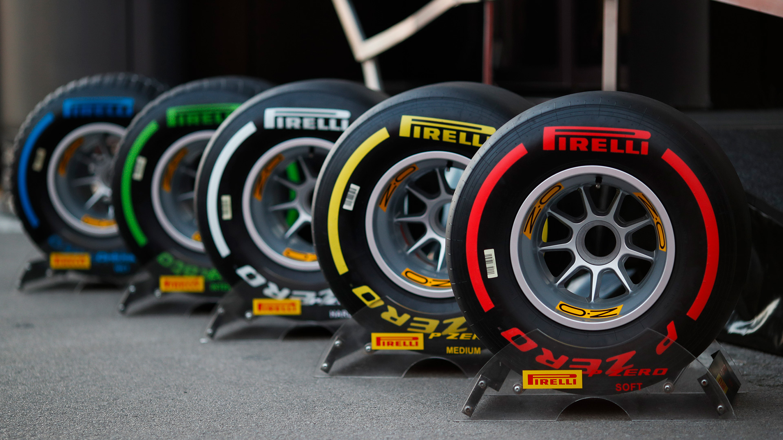
Formule 1
Data
Acuut
Dynamisch
Multidisciplinair
Team debrief
Notes:
How:
Debrief with the factory, on track, combining all their inputs
One of the most data driven sports in history.
Over 200 sensors that collect data on the car for analysis
Dynamic
Multi-disciplinary
Exciting
Fast
https://www.mercedesamgf1.com/en/news/2018/03/insight-how-an-f1-team-debriefs-after-a-race/
Before I walk you trough the steps our department has taken to come to this, I want to start with explaining the goal of video reflection with an example of Formula 1. It is a sport that has an emergent nature, it is very dynamic, and many factors (also some that you can’t influence) have an effect on the outcome. For the fans, look at the final grand prix of this year, where Max Verstappen won the race; this was a very unexpected outcome. To win the race, the drivers work together with all the people on track, the engineers and mechanics in the factory and many others.
So how do you win a race? Formula 1 is one the most data driven sports in history. A car has over 200 sensors that genenerate data during the race. and the key to win is to analyze and interpret that data. And that is why formula 1 has many, many team debriefs with the team, combining their inputs and perspectives to showcase a full overview of exactly what went down. Good race or bad, there's always a lot to talk about

Slide 5

Formule 1
Wat heeft dit te maken met de IC-zorg?
Acuut
Dynamisch
Multidisciplinair
Notes:
How:
Debrief with the factory, on track, combining all their inputs
One of the most data driven sports in history.
Over 200 sensors that collect data on the car for analysis
Dynamic
Multi-disciplinary
Exciting
Fast
https://www.mercedesamgf1.com/en/news/2018/03/insight-how-an-f1-team-debriefs-after-a-race/
Before I walk you trough the steps our department has taken to come to this, I want to start with explaining the goal of video reflection with an example of Formula 1. It is a sport that has an emergent nature, it is very dynamic, and many factors (also some that you can’t influence) have an effect on the outcome. For the fans, look at the final grand prix of this year, where Max Verstappen won the race; this was a very unexpected outcome. To win the race, the drivers work together with all the people on track, the engineers and mechanics in the factory and many others.
So how do you win a race? Formula 1 is one the most data driven sports in history. A car has over 200 sensors that genenerate data during the race. and the key to win is to analyze and interpret that data. And that is why formula 1 has many, many team debriefs with the team, combining their inputs and perspectives to showcase a full overview of exactly what went down. Good race or bad, there's always a lot to talk about

Slide 6
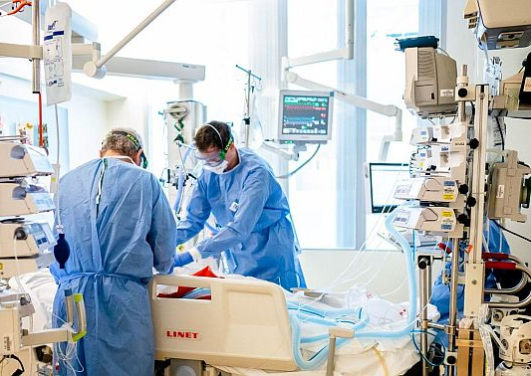
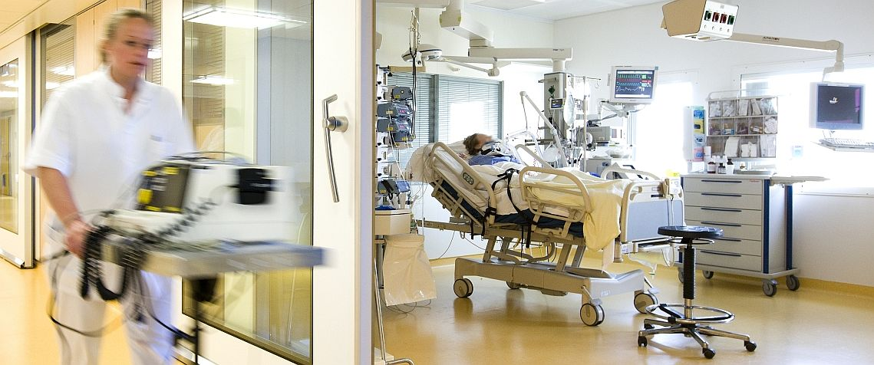
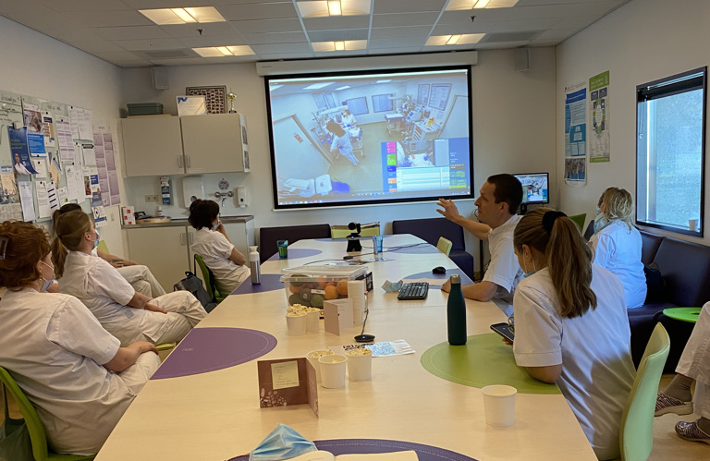
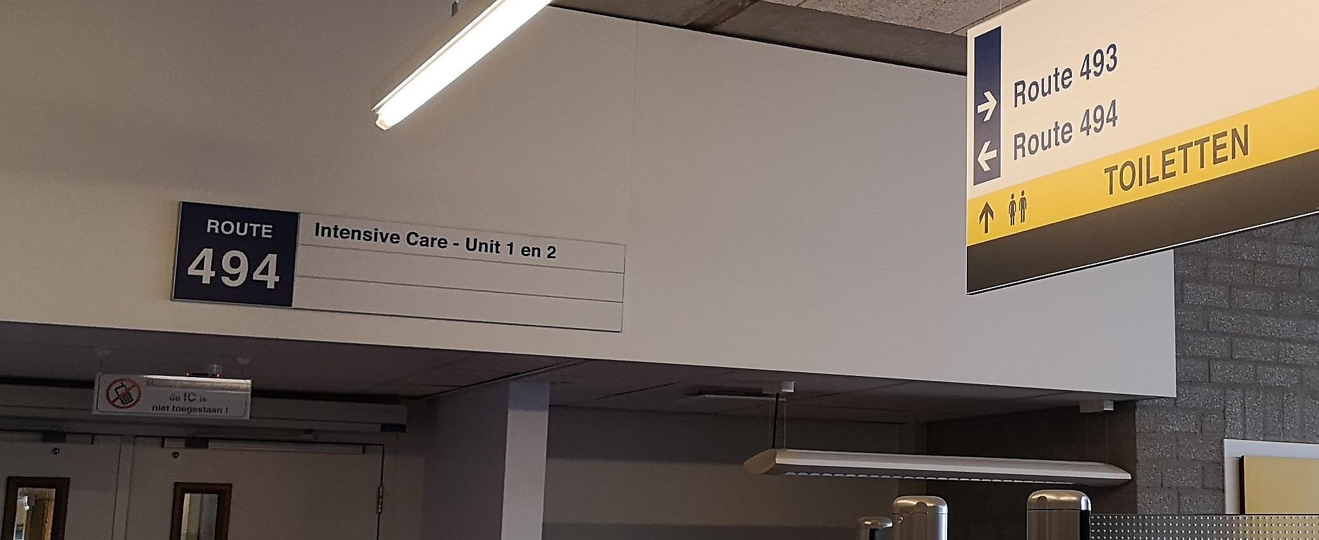
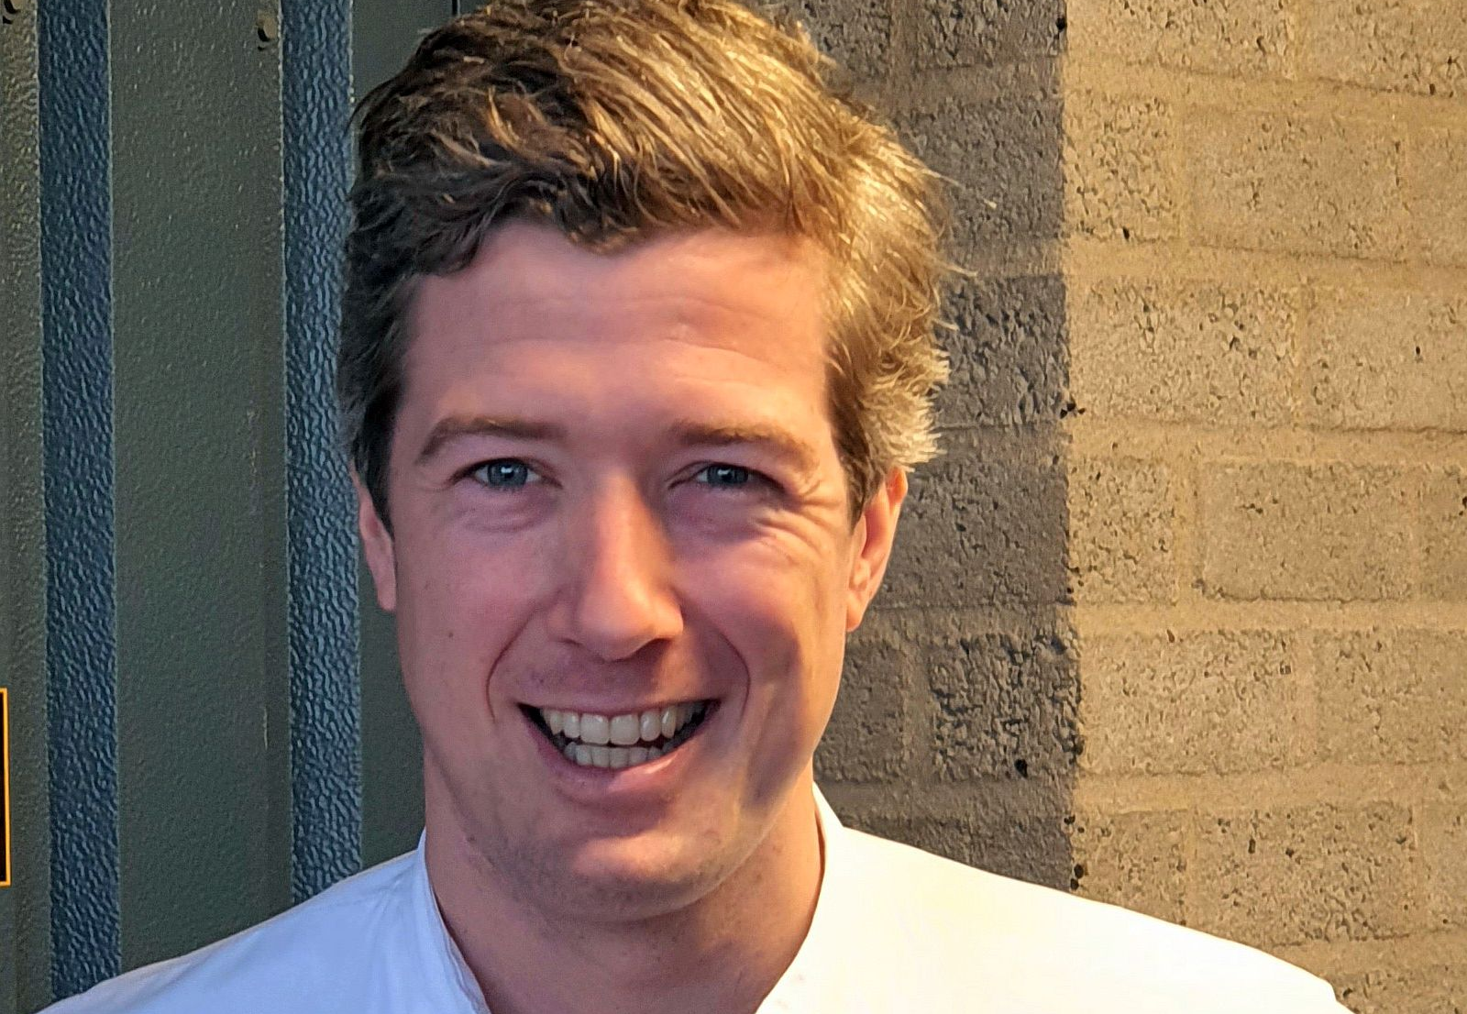
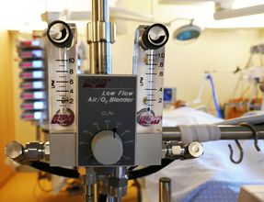
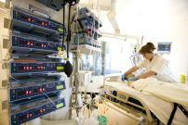
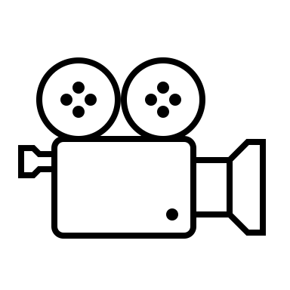
Formule 1
Acuut
Dynamisch
Multidisciplinair
Video reflectie
Notes:
How:
Debrief with the factory, on track, combining all their inputs
One of the most data driven sports in history.
Over 200 sensors that collect data on the car for analysis
Dynamic
Multi-disciplinary
Exciting
Fast
https://www.mercedesamgf1.com/en/news/2018/03/insight-how-an-f1-team-debriefs-after-a-race/
Before I walk you trough the steps our department has taken to come to this, I want to start with explaining the goal of video reflection with an example of Formula 1. It is a sport that has an emergent nature, it is very dynamic, and many factors (also some that you can’t influence) have an effect on the outcome. For the fans, look at the final grand prix of this year, where Max Verstappen won the race; this was a very unexpected outcome. To win the race, the drivers work together with all the people on track, the engineers and mechanics in the factory and many others.
So how do you win a race? Formula 1 is one the most data driven sports in history. A car has over 200 sensors that genenerate data during the race. and the key to win is to analyze and interpret that data. And that is why formula 1 has many, many team debriefs with the team, combining their inputs and perspectives to showcase a full overview of exactly what went down. Good race or bad, there's always a lot to talk about

Slide 7
VIDEO-REFLECTIE
Doel videoreflectie: in beeld brengen van de dagelijkse zorg.
Niet om iemand individueel te beoordelen.
Maar samen zorg vanuit een nieuwe hoek te bekijken en te verbeteren.
Om te zorgen dat zoveel mogelijk goed gaat
“Je ziet letterlijk bij het kind ziet wat er gebeurt, samen met de bijbehorend metingen en dergelijke … en ook dat je terug kijkt naar hoe het hele proces gaat, hoe iedereen met elkaar met elkaar communiceert, of het loopt en hoe het gaat en of je handschoenen … weet je wel, dat soort dingen, ja.”

Slide 8
Multidisciplinair kijken naar een opname van een interventie:
Platform voor artsen en verpleegkundigen om samen aspecten van alledaagse zorg te bespreken.
“Samendoen met de verpleging ... denk ik ook dat heel goed is, waarbij iedereen met wie je samenwerkt ook goed weet wat je aan het doen bent, en wat dan de moeilijkheid is. Ik denk dat dat bijdraagt aan dat je het zo soepel mogelijk kan doen. Dat wordt ook niet vaak gedaan.”

Slide 9
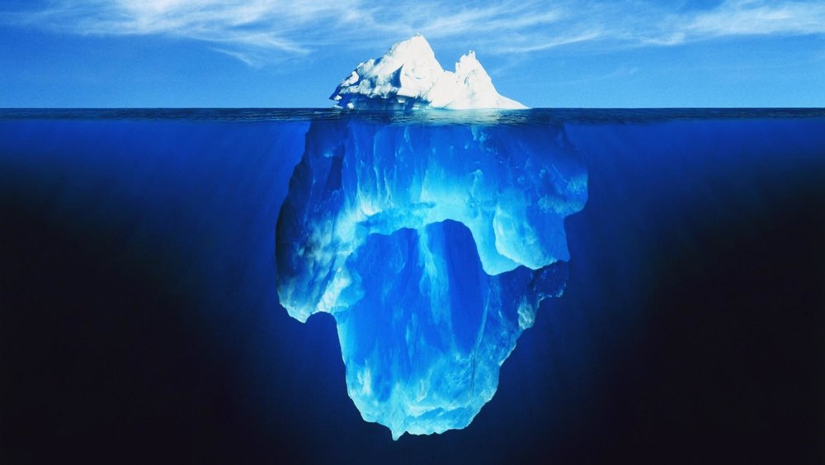
Voordelen van video-reflectie
Objectieve data → geen ‘recall bias.’
Andere zorgverleners kunnen meeprofiteren
Nieuwe inzichten/manieren.
Verbeterde samenwerking.
Kritische evaluatie van geleverde zorg → verbetering op lange termijn
“Ik denk dat dat het heel leuk is, verpleegkundigen zijn veel ervarener en letten op veel meer dingen. Het is vooral een moment dat zij ons dan feedback kunnen geven denk ik, en dat is zo leuk dat het zo gezamenlijk gebeurt.”
“Bijvoorbeeld met die naalden laatst, dat een paar artsen naalden hergebruikten en dat wij zeggen, ja een naald eruit is een nieuwe naald. Toen dacht ik wow, anders kom je daar niet eens achter, dat het zo gebeurt. Dus ik vind het juist wel goed dat het gemend is. En qua sfeer vind ik het ook wel juist leuk met elkaar.”

Slide 10
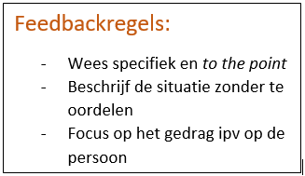
Voorwaarden (1)
Essentieel: veilig leerklimaat!
Schuldvrij.
Feedbackregels
Focus op leren en verbeteren niet op fouten.
Aanwezigheid van betrokkenen.
Notes:
Concerns centered primarily on the identification of clinicians, accountability and the generation of ‘‘evidence’’ in the event of medical/nursing error. Also raised were the consent process, data management and availability and the identification of the subjects.
Position on these issues evolved into the following: c When resuscitation occurs, staff attendance is recorded and medical notes are documented. The identification of staff present at resuscitation is therefore mandatory irrespective of the act of video recording.
c Disclosure of medical error is standard practice whether it is captured on a video recording or not.
c Video data is likely to document some medical errors. It is, however, more likely to provide evidence of good practice, rather than errors that may adversely affect outcome.
c It is incumbent upon us to subject our performance to quality assurance.

Slide 11
Voorwaarden
“Maar ik denk ook wel dat er, in ieder geval binnen de staf, een goed groepsgevoel is. Dat je elkaar wat gunt, er voor elkaar bent als het niet goed gaat of .. ja ik geloof wel dat dat belangrijk is.”
“Ik voel me in de groep altijd heel veilig, dus ik weet van iedereen doet wel eens iets verkeerds. Of verkeerd is niet het goede woord … er zijn meerder wegen naar Rome dus dat je denkt o ja, de een wacht langer met dit of ik was vroeger degene die het snelst ging intuberen, of eerder de drukken verhogen of zuurstof, dat doen we allemaal wel eens een keertje wat anders afhankelijk van .. waar je staat of hoe het loopt. Of, hoe en wat. Dus ik denk dat iedereen daarom ook bij het terug kijken, in het algemeen, ja ook aardiger voor elkaar is.”

Slide 12
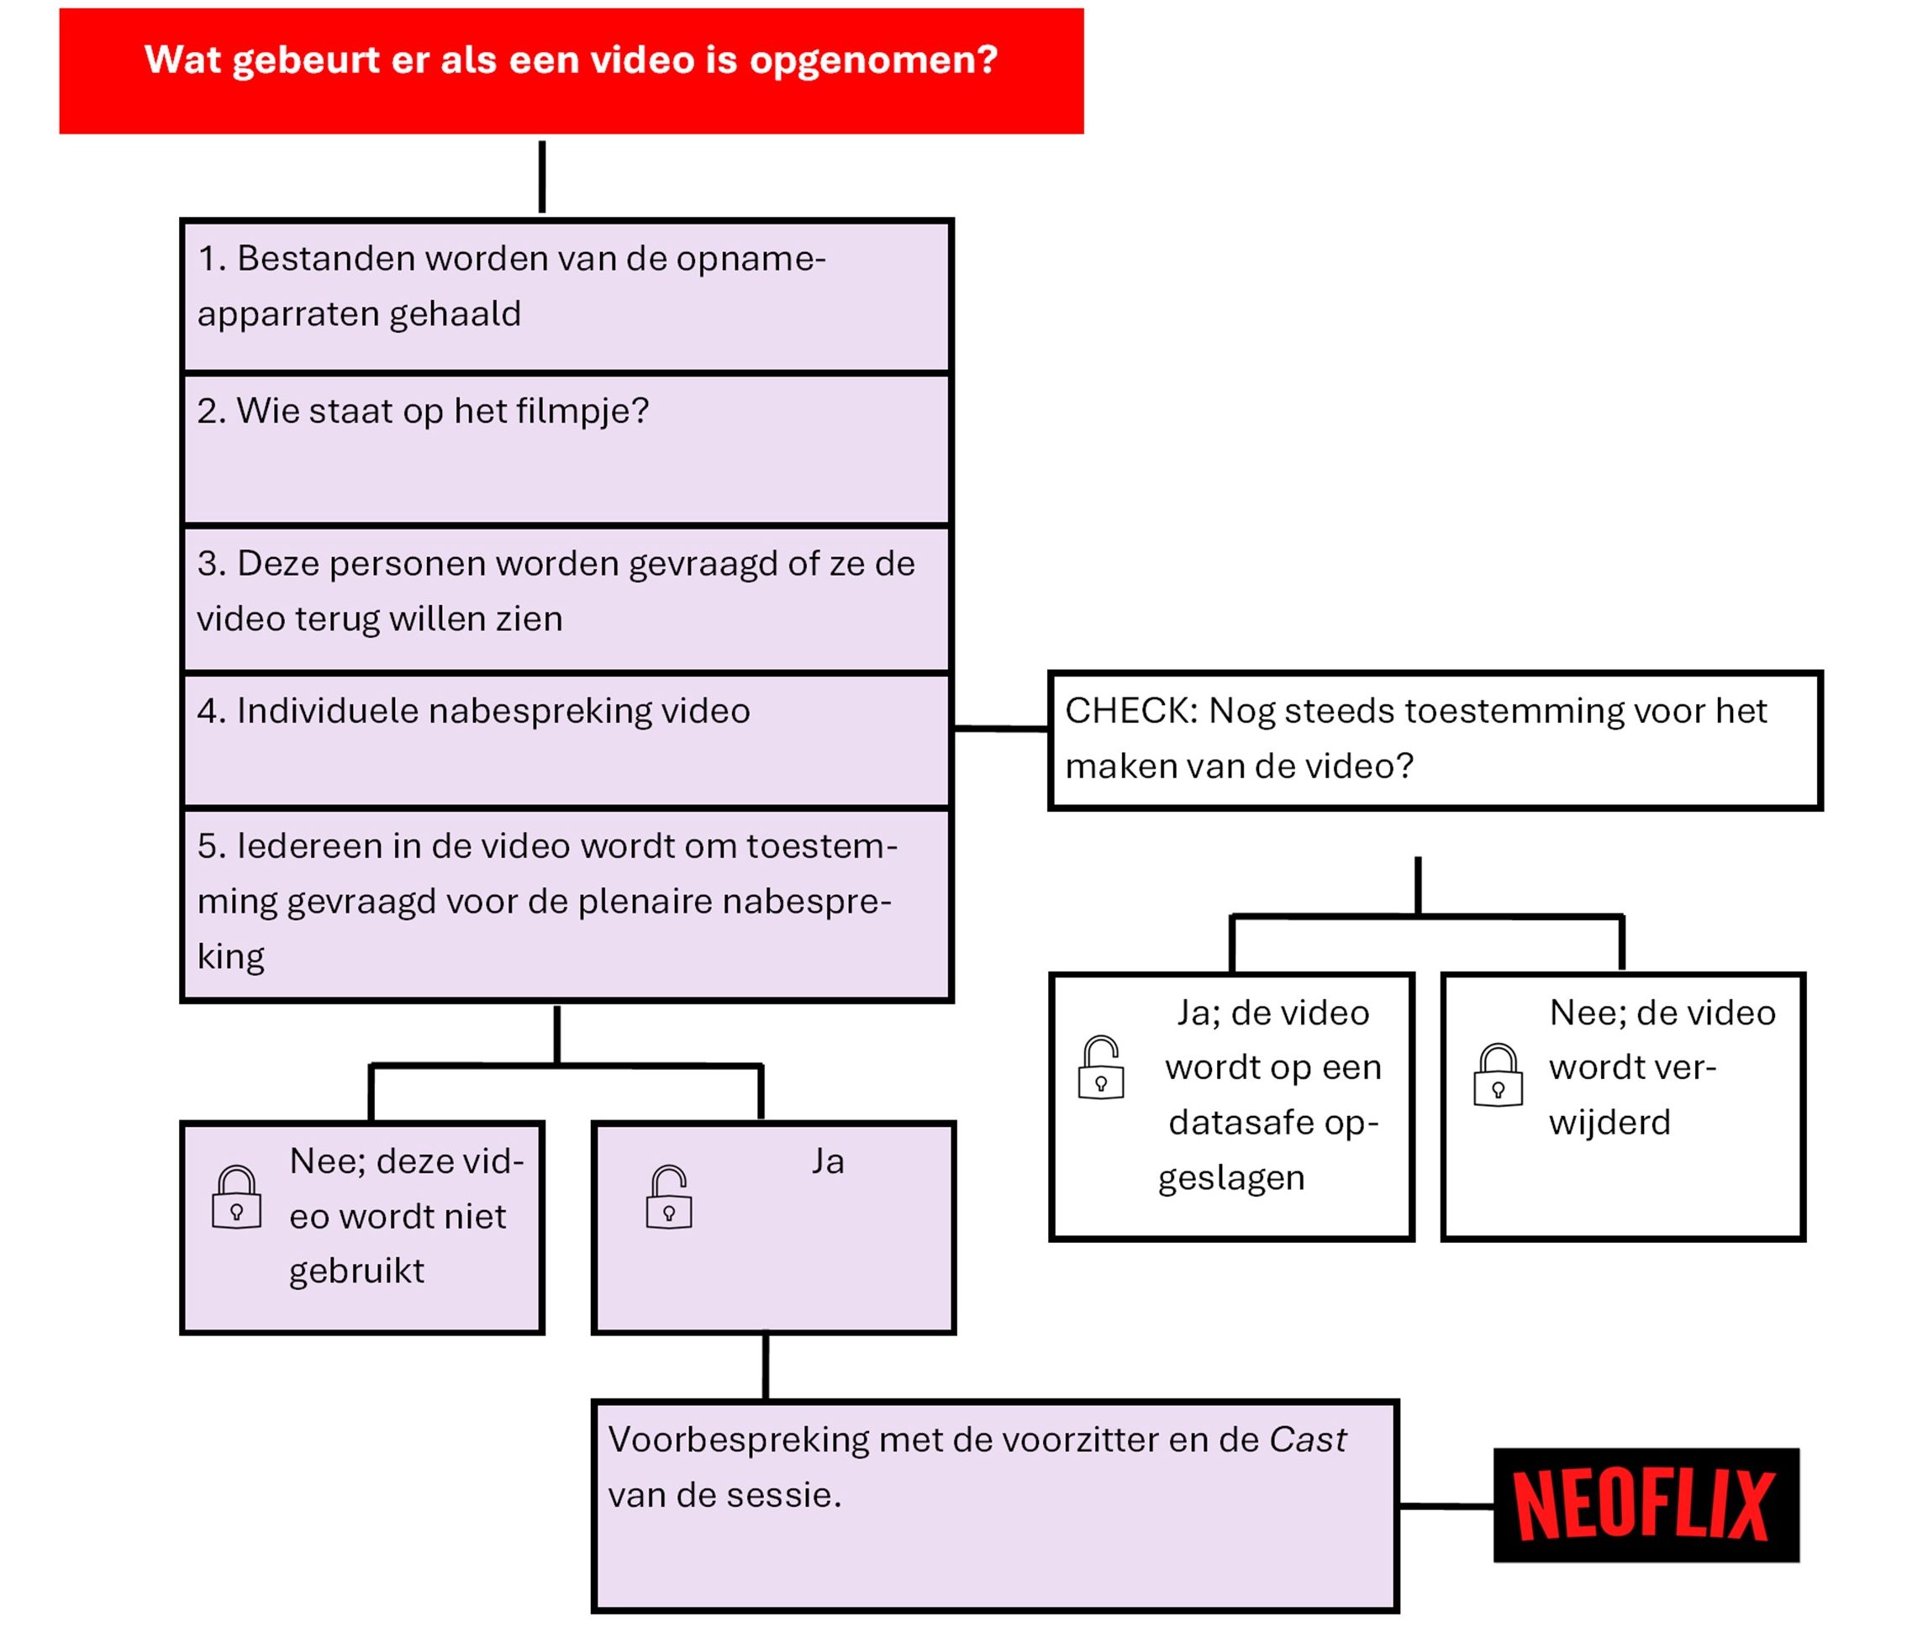
Voorbereiding

Slide 13

Voorwaarden (2)
Privacy
Opt-out voor opnemen → dan wordt er niet gefilmd
Benader Veerle Heesters (v.heesters@lumc.nl) of Niels Groeneveld (n.t.a.groeneveld@lumc.nl)
Extra toestemming voor gebruik beelden in plenaire reflectie-sessie
Databeheer/opslag:
Datasafe
Verwijderen binnen XXX dagen / einde project
Toestemming patient:
XXX / kwaliteitsverbetering

Slide 14
Safety-I
Safety-I: manier van kwaliteitsmanagement tot nu toe.
Vermijden van wat fout gaat
Probleem: auto is te langzaam
Oorzaak: voorvleugel is niet aerodynamisch genoeg
Wat als situaties hiervoor te complex worden…

Slide 15
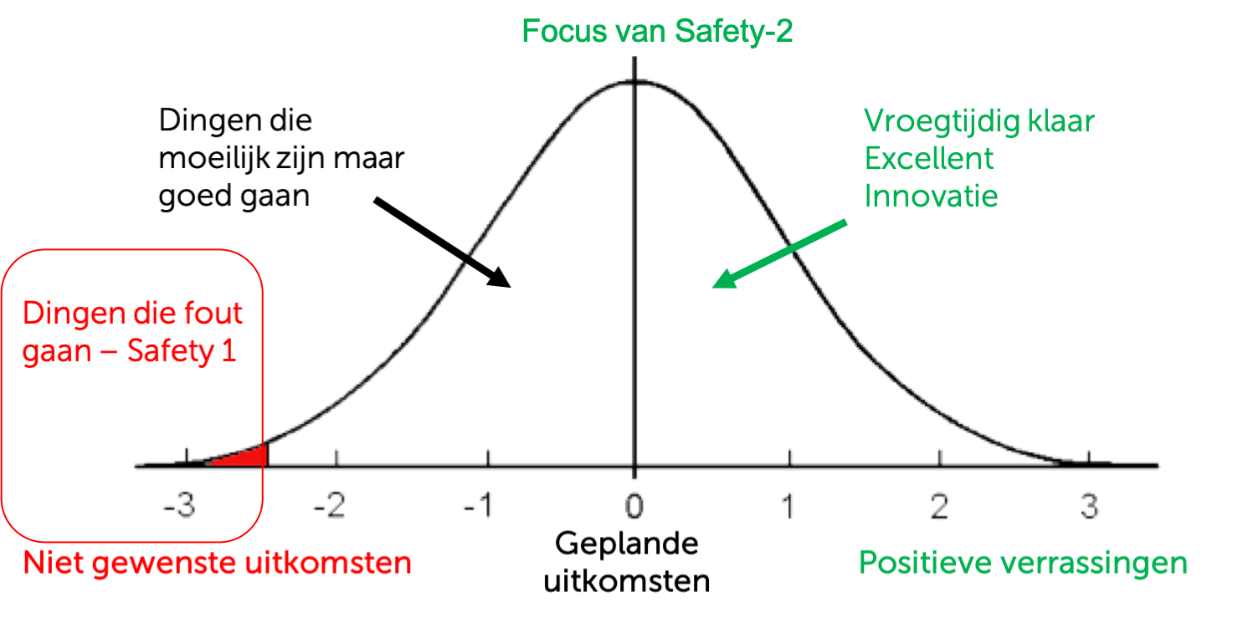
Safety-II
Safety-II: nieuwe manier van kwaliteitsmanagement
Zorgen dat zoveel mogelijk goed gaat
Toepasbaar op complexe zorg op de NICU

Slide 16
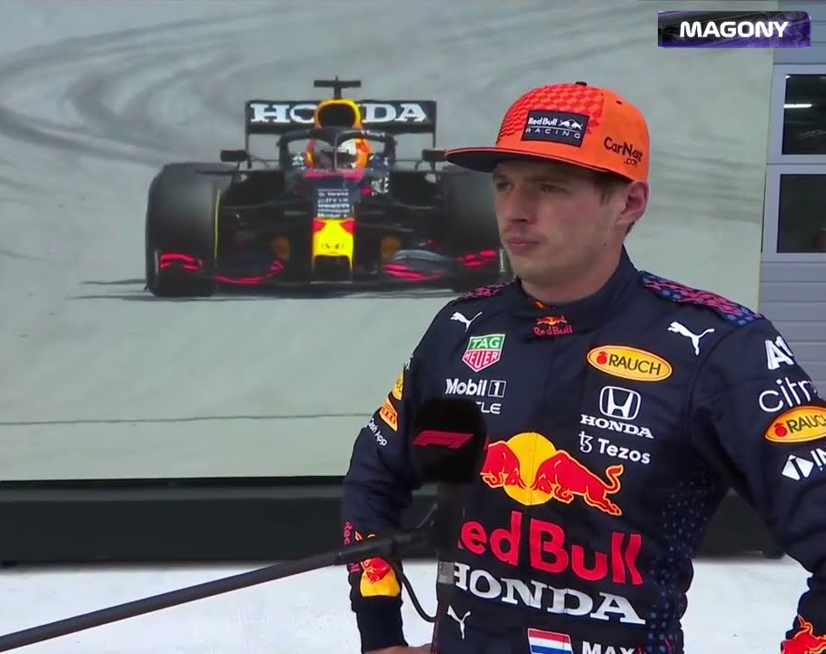
Videoreflectie
Reflectie is key.
Zorg op NICU is complex.
Huidig: camera boven opvang-bed, RFM.
Uitbreiding: Tobii-bril, GoPro, audio.
Doel videoreflectie: in beeld brengen van de dagelijkse zorg.
Vergelijking work-as-done met work-as-imagined.
Niet om iemand individueel te beoordelen.
Maar samen zorg vanuit een nieuwe hoek te bekijken en te verbeteren.
Notes:
Audit is the testing of current practice against previously established guidelines or benchmarks.
Research is aimed at the discovery of new knowledge that is intended to ultimately help establish guidelines.
Previous informed consent is a prerequisite for research but not for audit.
The goal of auditing is to discuss interventions and guidelines in order to improve how specific procedures are carried out.
Using video recording during audits has several benefits:
Second opportunity for a post-brief
More providers can participate and learn
Not subject to recall bias
Improvement in teamwork
Successful audits require a safe learning environment. Important prerequisites for a safe learning environment include a blame-free, shame-free environment focusing on the benefits for learning and improving, proper information about the goal of audits, involvement of providers, and secured storage of recordings
During audits, staff members suggested further adaptations to improve the process of auditing. As such, providers that were involved in the stabilization are now informed beforehand and offered the opportunity to watch the recordings before the audit, or to prepare the audit together with the coordinator. Furthermore, stabilizations are only discussed when at least one of the involved providers can be present during the audit to provide extra information about the stabilization. This allows for more open discussions about the best care for the infant in the specific situation. Last, stabilizations are preferably not discussed the morning after a nightshift of one of the involved providers, as tiredness due to a (stressful) night shift may influence how feedback is received.

Slide 17
Voordelen video opnames en reflectie
Tweede kans om procedure na te bespreken.
Objectieve data → geen ‘recall bias.’
Andere zorgverleners kunnen meeprofiteren → single-room switch
Systematische identificatie en kwantificatie van praktijk variatie.
Verbeterde documentatie.
Nieuwe inzichten/manieren.
Verbeterde samenwerking.
Kritische evaluatie van geleverde zorg → verbetering op lange termijn!
Notes:
Subjective, retrospective recall following the hectic few minutes of trauma resuscitation is likely to be flawed. Video recordings of trauma reception and resuscitation can be audited using objective criteria or specific performance indicators.
Analysis of multiple video- recorded resuscitations may provide general quality-improvement changes that could reduce frequent trauma resuscitation errors or identify system failures.
Provides an unbiased documentation of clinical skills and judgements during specific procedures.
To systematically identify and quantify variations in practice occurring during procedures.
Ability to use real-time collection of physiological measurements in conjunction with video recording, which is useful in reviewing procedures.
Assist in accurate documentation, as studies have found that documentation of the procedure may vary from the actual intervention seen on the video (Finer et al. 2010).
To critically evaluate current practice.
To evaluate whether current guideline recommendations are still appropriate.
To assess potential new approaches to certain procedures.
Although the presence of a video recorder or glasses may alter the conduct of the people performing the procedure, this is usually change for the better.
The recorder is unobtrusive and does not interfere with the procedure.
Recordings are unalterable provide extremely objective data.
Lead to general quality improvement changes that could reduce errors or identify system failures.

Slide 18
Resultaten studies
Brogaard: hoe veel al gebruikt
Review effecten
Preliminary results QR-study:
Wat is je algemene oordeel over de sessie?
4,7/5
Vind je dat je genoeg aan het woord komt?
4,6/5
Heb je het gevoel bij te dragen aan een verbetering van de zorg?
4,3/5
Hoe veilig voel je je in deze omgeving om je mening te geven en jezelf te uiten?
4,6/5
Hoe vind je dat de feedbackregels worden toegepast?
4,5/5

Slide 19
Video-reflectie IC
Hoe kunnen we IC zorg verbeteren met behulp van videoreflectie?
Actieonderzoek
Wat zijn de succesfactoren en randvoorwaarden van de implementatie videoreflectie?
Privacy
Technische aspecten
Logistiek
Veilig leerklimaat
→ Observaties, vragenlijsten, interviews en focusgroepen.

Slide 20
Conclusie
Wie staat ervoor open om een keer gefilmd te worden?

Slide 21

Hartelijk dank voor jullie aandacht!

Slide 22
Referenties
Peltier LF, Geertsma RH, Youmans RL. Television videotape recording: an adjunct in teaching emergency medical care. Surgery. 1969;66: 233–236.
Hoyt DB, Shackford, SR, Fridland PH, et al. Video recording trauma resuscitations: an effective teaching technique. J Trauma. 1988;28: 435– 440.
Finer N, Rich W. Neonatal resuscitation for the preterm infant: evidence versus practice. J Perinatol. 2010;30 Suppl:S57-66.
Marieke proefschrift
Wagner M, den Boer MC, Jansen S, Groepel P, Visser R, Witlox RSGM, Bekker V, Lopriore E, Berger A, te Pas AB. Video-based reflection on neonatal interventions during COVID-19 using eye-tracking glasses: an observational study. Arch Dis Child Fetal Neonatal Ed 2021.

